Slide 1
Empleo Público – de la Exaltación a la Resistencia -
23 de abril de 2015

Slide 2
PROBIDAD
El empleado público será íntegro e inflexible.

Slide 3
PRUDENCIA
El empleado público será cauto y previsor.

Slide 4
JUSTICIA
El empleado público se regirá por el deber.

Slide 5
TEMPLANZA
El empleado público será inconmovible

Slide 6
IDONEIDAD
El empleado público será capaz de responder ante cualquier situación vinculada con su labor

Slide 7
RESPONSABILIDAD
El empleado público se hará cargo de sus obras

Slide 8
VERACIDAD
El empleado público se guiará por la verdad, o por la búsqueda de la verdad

Slide 9
DISCRECIÓN
El empleado público preservará la distancia respecto de la vida privada de los otros

Slide 10
TRANSPARENCIA
El empleado público no ocultará nada

Slide 11
OBEDIENCIA
El empleado público aceptará y cumplirá las instrucciones dentro del ámbito de su competencia

Slide 12
INDEPENDENCIA
El empleado público conservará sus convicciones, y se manejará con criterio propio

Slide 13
COLABORACIÓN
El empleado público se prestará para las tareas que le soliciten

Slide 14
DIGNIDAD
El empleado público conservará su buen nombre y honor

Slide 15
DECORO
El empleado público será pulcro, limpio y correcto en sus modales y forma de vestir

Slide 16
TOLERANCIA
El empleado público no se irritará

Slide 17
EQUILIBRIO
El empleado público se mantendrá en su centro emocional, psíquico y físico, frente a cualquier inconveniente.

Slide 18

EMPLEADOS PÚBLICOS

Slide 19
Si eres argentino, tienes más de 16 años y aún no has alcanzado la edad jubilatoria, eres idóneo y estás preparado física y psíquicamente para ello, y…

Slide 20
No hace más de 3 años que has estado vinculado a entidades controladas, fiscalizadas o regulada por el organismo en el que pretendes ingresar,
No has sido cesanteado ni exonerado,
No has renunciado pendiente un sumario administrativo, del que hubiera resultado tu sanción,
No eres deudor moroso del Estado,
No estás en infracción a la ley electoral o la del servicio militar obligatorio,
No estás inhabilitado para desempeñarte en la Administración Pública,
No has sido condenado ni procesado por delitos dolosos,
No has sido condenado ni procesado por delitos contra la Administración Pública,
No atentaste contra el orden institucional o el sistema democrático, y…

Slide 21

Y tienes mucho tiempo para encarar un proceso de concursos que puede llevarte tres años…

Slide 22
Enlístate.

Slide 23
Tendrás acceso a estos derechos
Ley 25.164
Decreto 214/06
Estabilidad
Retribución justa por sus servicios, con más los adicionales que correspondan
Igualdad de oportunidades en la carrera
Capacitación Permanente
Libre afiliación sindical y negociación colectiva
Licencias, justificaciones y franquicias
Compensaciones, indemnizaciones y subsidios
Asistencia social para sí y su familia
Interposición de recursos
Jubilación o retiro
Renuncia
Higiene y seguridad en el trabajo
Participación sindical en los procesos de calificación y disciplinarios
Estabilidad en el empleo y en el nivel y grado alcanzados
Retribución por sus servicios, con más los adicionales, suplementos y bonificaciones
Igualdad de oportunidades en la carrera
Capacitación Permanente
Libre agremiación y negociación colectiva
Licencias, justificaciones y franquicias
Compensaciones, indemnizaciones y subsidios
Asistencia familiar para sí y su núcleo familiar
Interposición de recursos
Renuncia
Jubilación o retiro
Condiciones y medio ambiente de trabajo dignos, libres de violencia
Participación sindical en los procesos de calificación y disciplinarios
Derecho a la información (Rec. OIT 163)
No discriminación

Slide 24
Vidalita del contratado
Soy un contratado
Vidalita
Solo y arrumbado.
No tengo carrera
Ni estabilidad
Mi sueldo es un saldo.
Sólo era un reflejo.
Sin identidad,
Era “equiparado”.
El nivel y grado
Tan sólo y nada más,
Era mi salario.
Pero por Convenio
Y por solidaridad
Obtuvimos algo
Tres compensaciones
Vidalitá,
Para contratados
Las tres transitorias
Vidalita
Pero algo es algo
Eran transitorias
Pero hay que hacer notar
Que ya se quedaron:
Por zona geográfica,
Por la Universidad
O por ser terciario.
Y por el concepto
De operatividad
Apenas largamos.

Slide 25
Milonga de la Remuneración
Cobramos montones de cosas
Menos dinero contante
Cobramos asignaciones,
Suplementos y adicionales.
También bonificaciones
Y quizás los incentivos
Además de compensaciones
Por los servicios cumplidos.
La asignación básica luego
se compone de esta manera:
Cuarenta por ciento de sueldo
Dedicación funcional, sesenta.
Adicionales hay dos:
El de grado y el de tramo
Por el de grado avanzás vos
cada dos o por tres años,
según tu calificación
menor o mayor a bueno,
pero el tramo no lo cobrás
hasta llegar al intermedio.

Slide 26
Milonga de la Remuneración (cont.)
Tenés cinco suplementos
Que te paso a enumerar:
Primero los agrupamientos,
Que desde luego son cuatro
General, Profesional
el científico – técnico, claro
Sin dejar de mencionar
Hasta el especializado
Por función son tres las vías
Que un suplemento aseguran:
Específica, ejecutiva
O por función de jefatura
Y aún queda un suplemento más
De vigencia necesaria
Es aquel que a vos te dan
Por capacitación terciaria.
Dos bonificaciones tenemos
Que también las voy sumando
Por desempeño destacado
Y por servicio a terceros.
Luego hay dos incentivos
Que no están reglamentados
Y no podemos cobrar
Hasta su implementación
El de productividad
Y de mejoras e innovación.
Finalmente hay compensación
Por los servicios cumplidos
Cinco sueldos van servidos
Cuando ya te jubilés
Si veinte años tenés
En esta Adminstración.

Slide 27
Licencias
Licencia anual ordinaria: Va de 5 en 5. Desde 5 en antigüedad; y desde 20 en días corridos. Los radiólogos tienen siempre 35 días.
Afecciones de corto tratamiento: hasta 45 días
Afecciones de largo tratamiento o accidentes de trabajo: 2 años con goce de haberes, 1 a medio sueldo y 1 más sin goce.
Parto o adopción: 100 días. Se suman 10 días por cada alumbramiento posterior o por cada nueva criatura después de la segunda. (En caso de parto al padre sólo le corresponden 5 días)
Excedencia: A elección de la madre:
Rescindir percibiendo el 25 % del sueldo.
Quedar en excedencia por el plazo de 3 a 6 meses sin percepción de sueldo.
Tenencia de hijos menores: 30 días por fallecimiento del otro padre o madre.

Slide 28
Licencias (cont.)
Matrimonio propio: 10 días
Matrimonio de hijo/a: 3 días.
Para funciones gremiales : hasta 20 días.
Exámenes universitarios: 28 días en total, 6 por examen.
Exámenes secundarios: 12 días en total, 3 por examen.
Para realizar investigaciones atinentes al organismo: hasta 2 años.
Actividades deportivas no rentadas
Servicio militar, reservistas, Escuela de Defensa Nacional.

Slide 29
Licencias sin goce de sueldo
Ejercicio transitorio de otros cargos superiores.
Razones particulares, hasta 6 meses cada 10 años.
Razones de estudio: hasta 1 año cada 10.
Para acompañar al/ a la cónyuge.
Cargo de mayor jerarquía.

Slide 30
Justificaciones
Fallecimiento cónyuge o consanguíneo 1° grado: 5 días.
Fallecimiento consanguíneo 2° grado o afines hasta el 2° grado: 3 días.
Razones especiales: Fuerza mayor comprobada
Donación de sangre
Razones particulares: 2 por mes, 6 por año
Para constituir mesa examinadora: 12 días por año.
Revisación médica para el servicio militar

Slide 31
Franquicias
Estudiantes: Para cursar en horario de trabajo, hasta dos horas diarias
Madres de lactantes: hasta dos horas diarias
Asistencia a congresos

Slide 32
Comisiones paritarias
En el Convenio General:
Comisión Permanente de Aplicación y Relaciones Laborales (CoPAR)
- 3 representantes de cada parte-
Comisión de Condiciones y Medio Ambiente de Trabajo (CyMAT)
– 3 representantes de cada parte -
Comisión de Igualdad de Oportunidades y de Trato
– 3 representantes de cada parte -
Comisión Permanente de Administración del Fondo Permanente de Capacitación y Recalificación Laboral
– 5 representantes de cada parte -
En el Convenio SINEP:
* Comisión Permanente de Interpretación y Carrera – CoPIC)
- 3 representantes de cada parte -

Slide 33
Resolución de conflictos
Autocomposición del conflicto en el seno de la CoPAR
Mediación
Arbitraje

Slide 34
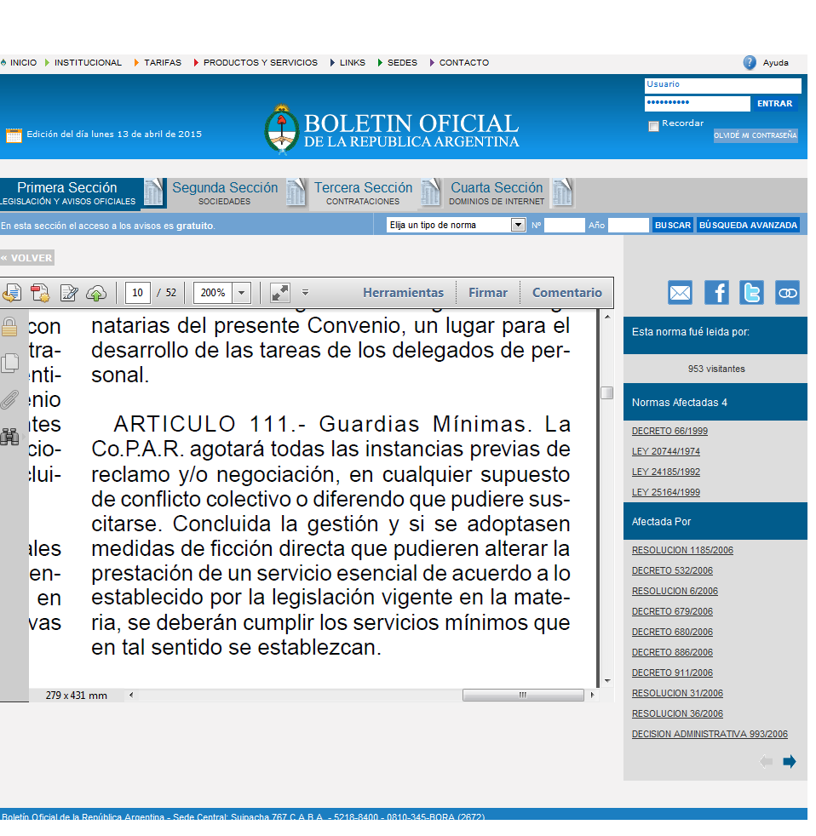
Medidas de “ficción directa”

Slide 35
Milonga de las sanciones disciplinarias
Si un delito he cometido
Contra la Administración
con daño grave la herido
Sin su justificación,
La ciudadanía he perdido
O violé una prohibición,
Me corresponde el destino
De la exoneración.
Si causara otro delito,
O falté más de diez días,
O abandoné el servicio
Con 5 faltas continuas,
Los deberes he incumplido,
En quiebra o concurso entré,
En los últimos diez periodos
La evaluación no pasé
Alternadas por cuatro años
O por tres años continuas,
O por otras faltas mías
Me suspendieron por más de un mes
Me corresponde padecer
La sanción de cesantía.

Slide 36
Milonga de las sanciones disciplinarias (cont.)
Y si en más leves incumplimientos
Me hallare la jerarquía,
O si en diez días alternos
De treinta faltara yo,
Corresponde apercibimiento
O suspensión de hasta treinta días.
Pero hace falta que un sumario
Concluya en sanción fundada,
Para aplicar una suspensión
De más de cinco jornadas

Slide 37
Milonga de las sanciones disciplinarias (fin)
Pero no hay sanción más penosa
Que te declaren prescindible.
Y la forma más enojosa
Es no dejarte trabajar
O no poder participar
Acerca de lo posible

Slide 38
Fin de la relación de empleo público
La relación de empleo del agente con la Administración Pública Nacional concluye por las siguientes causas:
Cancelación de la designación del personal sin estabilidad (periodo de prueba)
Renuncia aceptada o vencimiento del plazo de 30 días, sin sumario pendiente.
Conclusión o rescisión del contrato
Vencimiento del plazo de disponibilidad
Razones de salud que lo imposibiliten
Cesantía o exoneración
Jubilación, retiro o vencimiento de la intimación a ello.
Fallecimiento.

Slide 39
Pero además…
Ley 21.274: permitió dar de baja al personal por razones de servicio. Indicaba que no tenían siquiera derecho a indemnización, entre otros, “Los designados sin información previa favorable por la Secretaría de Informaciones de Estado y la Policía Federal y/o que resultaran con antecedentes desfavorables al momento de dar cumplimiento a tales disposiciones”, y los que “constituyan un factor real o potencial de perturbación del normal funcionamiento del organismo al cual pertenecen.”
Ley 23.696: llamada Ley de Reforma del Estado, prevé que los interventores de los entes estatales (no necesariamente empresas del Estado) pueden dar de baja al personal de conducción ejecutiva mediante una indemnización idéntica a la prevista en los arts. 232 y 245 de la ley de contrato de trabajo.

Slide 40
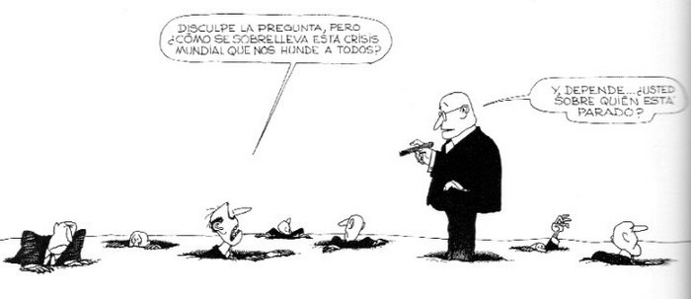
¿Para qué sirve entonces el empleo público?
Entre otras, cosas, para
desnaturalizar las violencias.

